Slide 1




फ्लड वाटर एंड रेस्क्यू
आई०आर०बी० इन्फ्लेटेबल
रबडाइज्ड बोट
By:-INSP/GD-MUKESH KUMAR

Slide 2
उद्देश्य
आई0आर0बी0 और ओ0बी0एम0 क्या है?
उनके फायदे क्या हैं ?
क्या करें और क्या न करें ।
जाँच किए जाने वाले बिंदु ।
इस विषय को पूरा करने के बाद, आप वर्णन करने में सक्षम होंगे:

Slide 3

परिचय
इन्फ्लाटेबल (फुलाने योग्य) नाव एक हल्की नाव है जिसके किनारों और बो (नाक) को लचीली ट्यूबों से बनाया जाता है, जिनमें पै्रशराईजड गैस या नैचुरल हवा भरी जाती है।
रेस्क्यू बोट हमेशा सुरक्षा अभियानों, खोज तथा बचाव अभियानों का एक अभिन्न हिस्सा रही हैं।

Slide 4
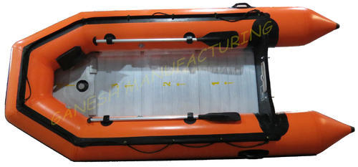
आई०आर०बी०
टूल स्टोरेज
बो एरिया
कैरिंग हैंडल
चप्पू/पेडल
एयर इन्टेक
वाल्व
ट्रांसम प्लेट
काली रबड़ पट्टी
ट्रांसॉम बोर्ड
सेफ्टी रस्सी
ईन्ड कोण
चप्पू/पेडल कैरिंग स्ट्रिप
फ्लोर प्लेट

Slide 5
आई०आर०बी० के साथ ले जाने के लिए सहायक उपकरण
लाइफ जैकेट - 10 (कम से कम)
लाइफ बॉय - 04
ओअर / चप्पू - 02
पंचर रेपरिंग टूल - 01
फुट पंप - 01
रोप एंड रोप विथ एंकर - 100 मीटर
फ्यूल टैंक - 01
टॉर्च/सर्च लाइट - 01
प्राथमिक चिकित्सा किट - 01

Slide 6
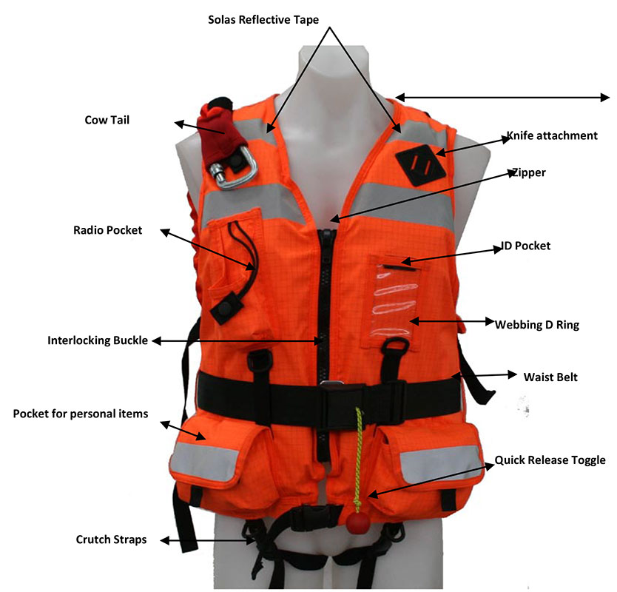
लाइफ जाकेट

Slide 7

लाइफ बॉय

Slide 8
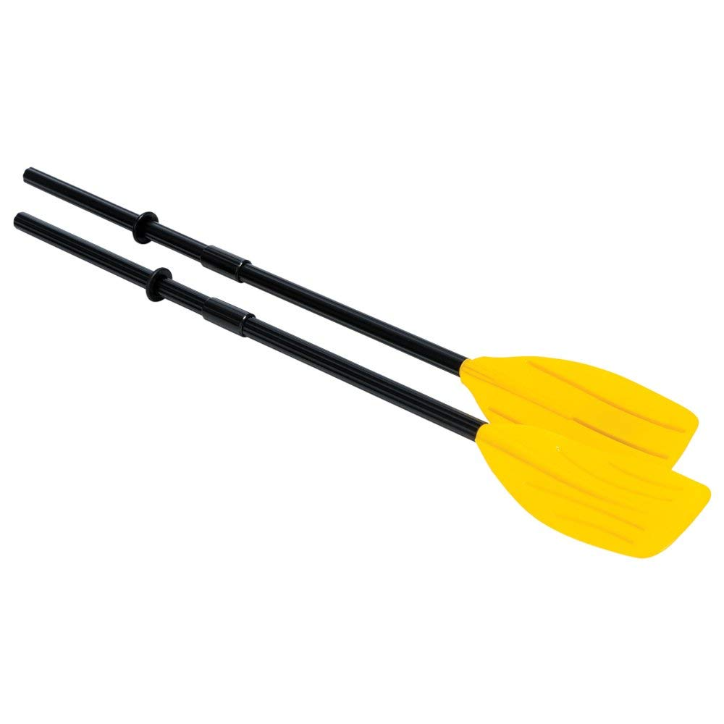
चप्पू

Slide 9
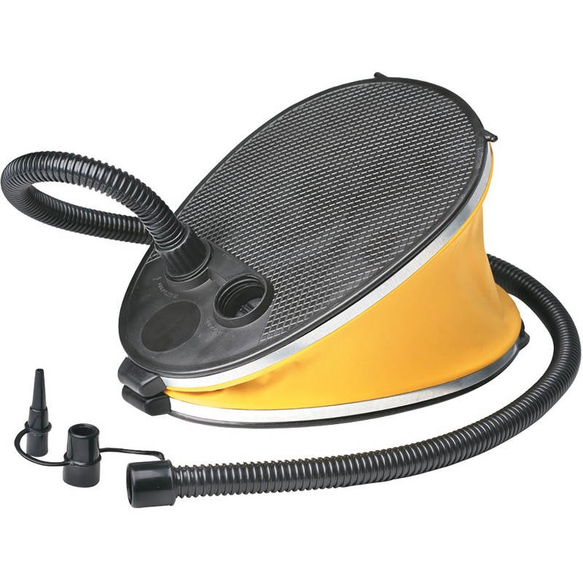
फुट पंप

Slide 10
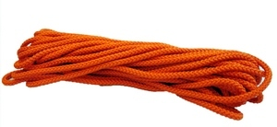
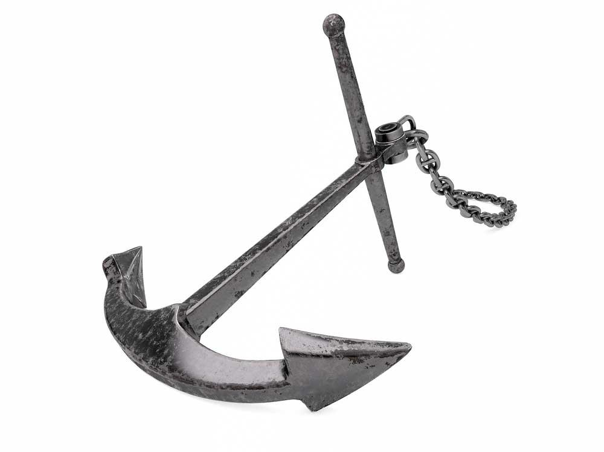
एंकर के साथ रस्सी

Slide 11
आई०आर०बी०
(इन्फ्लाटेबल रबड़ बोट)
आई०आर०बी० रबड़ से बनी होती हैं और इनमें चार फुलाने योग्य ट्यूब होते हैं - दो साइड ट्यूब, एक बो ट्यूब और एक कीलसन ट्यूब। इस विशिष्ट विशेषता के कारण यह स्पष्ट है कि इनका उपयोग पानी में किया जाता है।
आमतौर पर, रबड़ को लाल रंग से रंगा जाता है जिसे 'रेस्क्यू रेड' कहा जाता है, हालांकि कुछ विशेष प्रकार के नारंगी रंग में भी आती हैं।

Slide 12

आई०आर०बी०
(इन्फ्लाटेबल रबड़ बोट)
इनमें एक कठोर फर्श का टुकड़ा और एक कठोर ट्रांसॉम होता है, जिसमें आउटबोर्ड मोटर (आमतौर पर 25/30 एचपी) लगाई जाती है।
यह मोटर समतल जल पर 25-30 नॉट्स की अधिकतम ड्राइव गति प्रदान करने में सक्षम है।
एक आई०आर०बी० में दो लोग होते हैं – एक आई०आर०बी० ऑपरेटर/ड्राइवर/कॉक्स मैन और एक आई०आर०बी० क्रूमैन/बो मैन।
कॉक्स मैन पोर्ट साइड की तरफ़ के निचले हिस्से में बैठता है, जहाँ से वह नाव को नियंत्रित करने के लिए आउटबोर्ड मोटर चलाता है। नाव में बने रहने में मदद के लिए उसके पास एक फूट स्ट्रैप होता है।

Slide 13
आई०आर०बी०
(इन्फ्लाटेबल रबड़ बोट)
उसका बायां हाथ पोर्ट साइड की ओर लगे पट्टे को पकड़ सकता है तथा उसका दायां हाथ थ्रॉटल के माध्यम से आउटबोर्ड मोटर को संचालित करता है।
बो मैन स्टारबोर्ड की ओर के ऊपरी आधे भाग पर बैठता है।
वह नाव को संतुलित रखता है और इसे बड़ी लहरों पर बिना पलटे उछलने देता है।

Slide 14
जैसा कि नाम से स्पष्ट है, इन्फ्लटेबल रेस्क्यू बोट ऐसी ट्यूबों से बनी होती हैं, जिनमें हवा भर कर पानी में चलाया जा सकता है।
लहरों को पार करने के लिए रेस्क्यू बोट के एक छोर पर एक आउटबोर्ड मोटर लगी होती है।
आई०आर०बी०के लाभ

Slide 15
आई०आर०बी० के लाभ
इन्फ्लटेबल रेस्क्यू बोट के कई फायदे हैं। इनमें से कुछ निम्नलिखित है -
त्वरित तैनाती, तेज़ परिवहन (क्विक डिपलायमेन्ट स्विफ्ट ट्रांसपोर्ट) : - इन्फ्लटेबल रेस्क्यू बोट्स को बिजली की गति से तैनात किया जा सकता है, इनकी गतिशीलता अधिक होती है और इनकी जीवन अवधि लंबी होती है।
एनहांस्ड स्टेबिलिटी : - इन्फ्लटेबल रेस्क्यू बोट्स कठोर सामग्री से बना एक समतल yतल होता है जो नाव को स्थिर रखता है और उसे पलटने से बचाता है।

Slide 16
3. मल्टीप्ल ऐप्लीकेशनस : इन्फ्लटेबल रेस्क्यू बोट का उपयोग सभी मालवाहक तथा यात्री जहाजों में किया जाता है, तथा इनके अनेक अनुप्रयोग हैं, जिनमें आपातकालीन बचाव, अवकाश यात्रा, खुले समुद्र में मछली पकड़ना, रिवर- राफ्टिंग, तथा अन्य कार्य शामिल हैं।
आई०आर०बी० के लाभ

Slide 17
रखरखाव
ठीक से धोएं ।
निरीक्षण ।
नाव का सूखना ।
बोट पाउडर का उपयोग ।
ज़मीन से थोड़ा ऊपर रखें ।
यदि इन्फ्लटेबल बोट का उपयोग नहीं किया जा रहा है तो उसे सूर्य की सीधी रोशनी से दूर रखें ।
यदि उपयोग में न हो तो महीने में एक बार मेंटेनेंस करें।

Slide 18
समय-समय पर I.R.B. की जाँच करें ।
आई०आर०बी० को हमेशा केस के साथ सुरक्षित स्थान पर रखें ।
फ़्लोर प्लेट को उनकी I.R.B. के साथ रखना चाहिए ।
ऑपरेशन के लिए जाते समय आई०आर०बी० के सभी उपकरणों की जांच करें ।
क्या करें

Slide 19
बचाव कार्य या अभ्यास करते समय लाइफ जैकेट पहने बिना न बैठें ।
भारी वजन वहन न करें ।
लीकेज वाली स्थिति में बोट संचालित न करें ।
यदि कोई रिसाव/ लीकेज दिखाई दे तो बोट न चलाएँ ।
क्या न करें

Slide 20
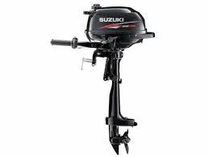
ओबीएम
आउट बोर्ड मोटर

Slide 21
तकनीकी विवरण
मरक्युरी ओ०बी०एम०
एचपी – 30
इंजन टाइप - 4 स्ट्रोक
पूर्ण थ्रॉटल - 5000 – 6000 आरपीएम
रेकमेन्डड फ्यूल - पेट्रोल
वजन – 78 किलोग्राम
गियर सिस्टम – F – N – R
फ्यूल क्षमता – 25 लीटर
एम. तेल क्षमता – 1.8 लीटर

Slide 22
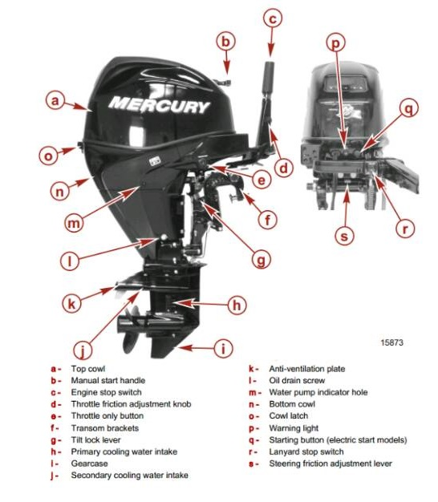
तकनीकी विवरण

Slide 23
ध्यान देने वाली बातें
तेल प्रणाली :
तेल की मात्रा की जाँच करें।
तेल फिल्टर में मलबे या पानी की जाँच करें।
तेल रिसाव/लिकेज के लिए रबड़ होज़ की जाँच करें।

Slide 24
ध्यान देने वाली बातें
2. तेल टैंक कैप:
दरार, रिसाव, क्षति की जाँच करें ।
पूरी तरह से बंद करके रिसाव की जाँच करें ।
3. इंजन तेल :
तेल के स्तर की जाँच करें ।

Slide 25
4 विद्युत उपकरण
जाँचें करें मुख्य स्विच सामान्य रूप से काम कर रहा है ।
ढीले कनेक्शन की जाँच करें ।
जांचें कि स्टॉप स्विच सामान्य रूप से कार्य कर रहा है ।
ढीले कनेक्शन और डैमेज तारों की जाँच करें ।
स्पार्क प्लग की जाँच करें ।
स्टार्ट अप के दौरान वार्निंग बज़र (एक बीप) और वार्निंग एलईडी लैंप (5 से 7 सेकंड के लिए ऑन) जांचें।
ध्यान देने वाली बातें

Slide 26
ध्यान देने वाली बातें
5.प्रोपेलर प्रणाली:
प्रोपेलर के मुड़े हुए या क्षतिग्रस्त ब्लेडों को देख कर जांच करें।
जांच करें कि प्रोपेलर नट कसा हुआ है और स्प्लिट पिन मौजूद है।

Slide 27
ध्यान देने वाली बातें
6. मोटर इंस्टालेशन :
मोटर को नाव से जोड़ने वाले सभी बोल्टों की जाँच करें ।
7.पावर टिल्ट :
मोटर के ऊपर और नीचे झुकने की कार्यप्रणाली की जांच करें ।

Slide 28
ध्यान देने वाली बातें
8. कूलिंग वॉटर :
इंजन चालू होने के बाद जाँच करें कि कूलिंग वॉटर चेक पोर्ट से कूलिंग वॉटर निकल रहा है या नहीं ।

Slide 29
ध्यान देने वाली बातें
9. टूल्स और स्पेयर्स:
जाँच करें कि स्पार्क प्लग, प्रोपेलर आदि को बदलने के लिए टूल्स और स्पेयर पार्ट्स उपलब्ध हैं ।
जांच लें कि आपके पास अतिरिक्त रस्सी है ।

Slide 30
माउंटिंग प्रक्रिया
OBM को लंबवत संरेखित (वर्टिकल अलाईन) करें और जल्दी करें।
कसी हुई क्लैम्पिंग स्क्रू ।
रोप की सहायता से मोटर को बोट से बाँधें।
लीवर को लॉक स्थिति में छोड़ दें।
एडजस्ट स्क्रू।
बोट में फ्यूल टैंक लगाएं।

Slide 31
स्टार्टिंग प्रक्रिया
तेल लाइन को जोड़ें ।
तेल की जांच करें ।
गियर न्यूट्रल स्थिति में रखें ।
पेट्रोल टैंक कैप में ब्रीदर वाल्व स्क्रू पूरी तरह से खुला रखें ।
प्राइम विथ बल्ब ।
स्टार्टिंग कोर्ड को धीरे-धीरे खींचें जब तक कि वह रुक न जाए
स्टार्टिंग कोर्ड को खींचें ।

Slide 32
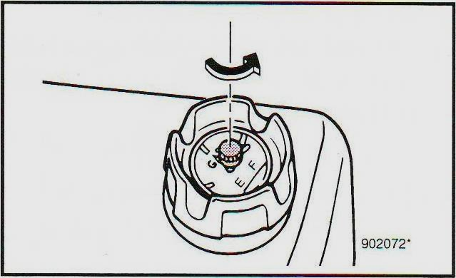
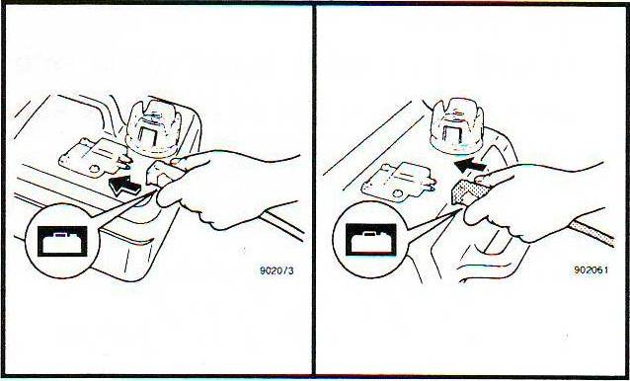
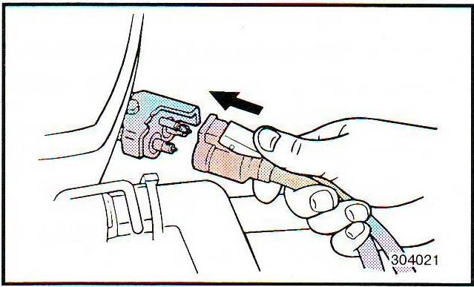
1.एयर वेंट स्क्रू को ढीला करें।
स्टार्टिंग प्रक्रिया
2. फ्यूल ज्वाइंट को जोड़ें।

Slide 33
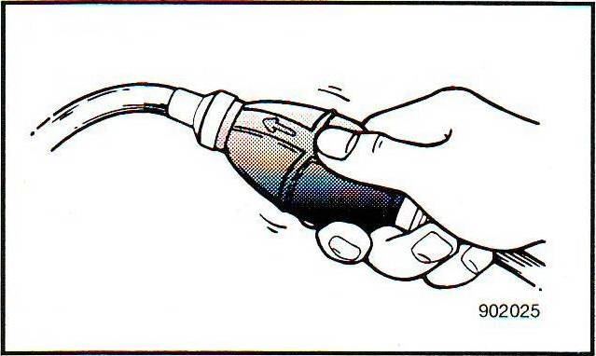
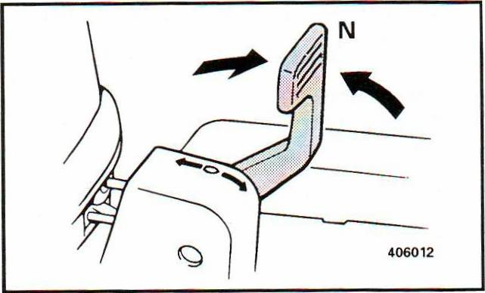
3. कार्बोरेटर में फ्यूल भरें।
स्टार्टिंग प्रक्रिया
4. गियर शिफ्ट लीवर को न्यूट्रल पर सेट करें।

Slide 34
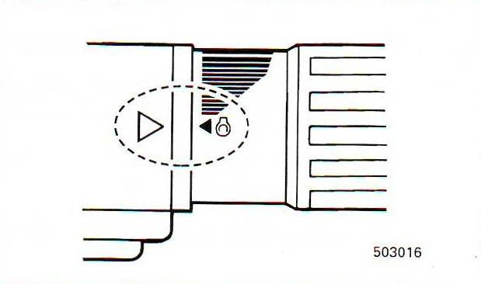
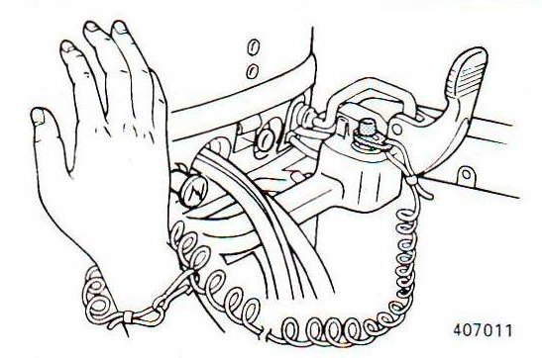
5. थ्रोटल इंडिकेटर को START पर सेट करें। इंजन स्टार्ट करने के बाद, थ्रोटल को बंद की स्थिति में सेट करें।
स्टार्टिंग प्रक्रिया
6. लॉक प्लेट को इंजन स्टॉप करने के लिये लैन्यार्ड स्विच पर सेट करें।

Slide 35
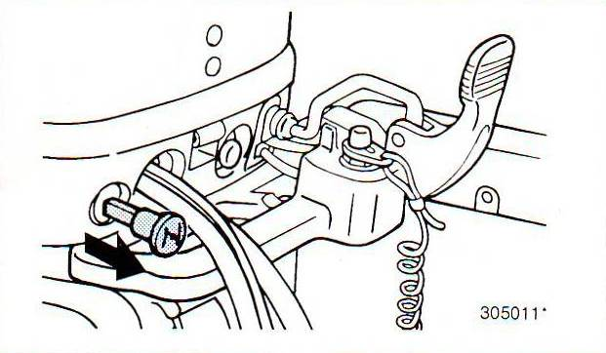
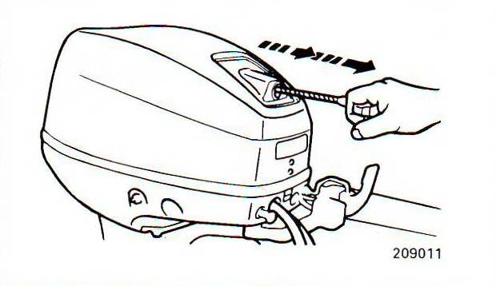
7. जब इंजन ठंडा हो जाए, तो चोक को बाहर निकालें। इंजन चालू करने के बाद, चोक को अंदर धकेलें।
स्टार्टिंग प्रक्रिया
8. स्टार्टर कोर्ड को खींचें ।

Slide 36
शुरू करने के बाद ध्यान में रखने वाली बातें
सुनिश्चित करें कि निप्पल से गर्म पानी निकल रहा है।
गियर को तेजी से लगाएं।
धीरे-धीरे गति बढ़ाएँ।
चलते समय गियर न बदलें। नाव को आगे ले जाएँ ।
इंजन को आइडल गति पर चलाएँ और फिर गियर बदलें।

Slide 37
ओ०बी०एम० का उपयोग करते समय बरती जाने वाली सामान्य सावधानियां
बोट के लिए सही हॉर्स पावर चुनें। छोटे नाव पर उच्च हॉर्स पावर वाला OBM लगाया गया तो पावर बोर्ड या ट्रांसम टूट सकता है, जबकि बड़े नाव पर छोटे हॉर्स पावर का इंजन लगाने से पर्याप्त थ्रस्ट नहीं मिलेगा और यह धारा में बह सकता है।
ओ०बी०एम० जल से ठंडा होता है, इसलिए पानी के बाहर इंजन का परीक्षण न करें।

Slide 38
ओ०बी०एम० का उपयोग करते समय बरती जाने वाली सामान्य सावधानियां
OBM के हैंडल को एक रस्सी के माध्यम से मूरिंग रिंग से सुरक्षित करें, ताकि शिपिंग या अनशिपिंग के दौरान इंजन पानी में न गिरे ।
हमेशा याद रखें कि ओ०बी०एम० (OBM) वाली बोट केवल संचालन में आसानी के लिए होती है, यह नाव के वास्तविक रूप से डिजाइन किए गए मैनुअल रोइंग या पैडलिंग से अधिक पावर नहीं देती है। यदि OBM काम करना बंद कर देता है या कोई खराबी आ जाती है तो यह एक आपदा का कारण बन सकती है।

Slide 39
जारी….
ओ०बी०एम० का उपयोग करते समय बरती जाने वाली सामान्य सावधानियां
सवार होने से पहले इंजन चालू करें और उतरने के बाद बंद करें।
सड़क सुरक्षा के सभी नियम और उपाय मोटर बोट पर भी लागू होते हैं। इसके अलावा, जल में उगने वाली जड़ी-बूटियों से बचें और मछली पकड़ने वाले जालों पर नजर रखें। ये प्रोपेलर में फंस सकते है जिससे शीयर पिन टूट सकता है।

Slide 40
जारी….
अज्ञात जलमार्गों पर तेजी से न चलें, कम पानी और डूबी हुई चट्टानों से नाव पलट सकती है या क्षतिग्रस्त हो सकती है।
तेज गति में चलते हुए इंजन के गियर लीवर की स्थिति न बदलें तथा रिवर्स या फॉरवर्ड गियर बदलने के लिए पहले गियर को न्यूट्रल पर करें और फिर गियर बदलें ।
एक या दो अतिरिक्त शियर पिन को रिपेयर टूल किट में रखें। ।
ओ०बी०एम० का उपयोग करते समय बरती जाने वाली सामान्य सावधानियां

Slide 41
ओ०बी०एम० की सामान्य विफलताएं एवं समस्या निवारण ।
जब इंजन स्टार्ट नहीं होता तब:
कारण: सिलेंडर में अत्यधिक तेल का पहुँचना (रिच)।
उपाय: तेल की आपूर्ति बंद कर दें, कुछ समय के लिए तेल की आपूर्ति को खोले बिना अतिरिक्त तेल को वाष्पित हो जाने दें।

Slide 42
कम या कोई इलेक्ट्रिकल स्पार्क नहीं होने पर -
उपचार: (ए) स्पार्क प्लग निकालें, कनेक्शनस को साफ करें और इंजन को खोलकर क्रैंकिंग करके स्पार्क्स का निरीक्षण करें, टर्मिनलों के बीच हल्का नीला स्पार्क सही रेटिंग है।
(ख) यदि आपको सही स्पार्क नहीं मिलता है तो कॉइल असेंबली के कनेक्शन की जांच करें।
(ग) यदि स्पार्क कमजोर है, तो कनेक्शन बिंदुओं को साफ करें और कॉइल असेंबली में कंडेनसर की जांच करें।
यदि तेल और करंट सही है, तो इंजन अवश्य चालू हो जाएगा।
ओ०बी०एम०की सामान्य विफलताएं एवं समस्या निवारण ।

Slide 43
जारी…
ओ०बी०एम० की सामान्य विफलताएं एवं समस्या निवारण ।
कार्बोरेटर में तेल कम है या तेल नहीं होने पर ।
उपचार:
तेल आपूर्ति पाईप के दोनों सिरों पर हवा के रिसाव की जाँच करें। हवा की टाईटनेस के लिए तेल टैंक का ढक्कन बंद करें। टैंक पर लगे थंब ऑपरेटर पंप से तेल पंप करके टैंक से फ्यूल एडॉप्टर तक फ्री की जाँच करें।
यदि तेल मिश्रण अनुपात सही नही है तो उसे ठीक करें।

Slide 44
जारी…
ओ०बी०एम०की सामान्य विफलताएं एवं समस्या निवारण ।
इंजन अत्यधिक गर्म हो जाता है और चलने के बाद बंद हो जाता है -
कारण: कुलिंग सिस्टम फाल्ट .
उपाय: वाटर लाइन के नीचे से इन-लेट पोर्ट और वाटर लाइन के ऊपर निकास की जाँच करें। ये कीचड़ या खरपतवार से अवरुद्ध हो सकते हैं। साफ गर्म पानी का सामान्य गति से एग्जास्ट पोर्ट से सही बहाव होने पर इंजन तब तक गर्म नहीं होता है जब तक कि सिलेंडर हेड चिपचिपा न हो।

Slide 45
ओ०बी०एम० की सामान्य विफलताएं एवं समस्या निवारण ।
इंजन स्टार्ट होता है लेकिन कोई थ्रस्ट(प्रोपलशन) नहीं होता -
कारण: प्रोपेलर का शियर पिन टूट जाना ।
उपचार: शियर पिन को बदलें.

Slide 46
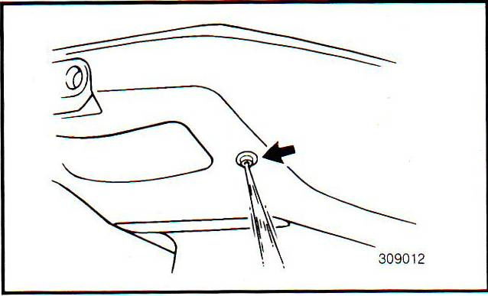
इंजन को चालू करने के उपरान्त पहले इंजन को कुछ मिनट तक सामान्य गति पर चलाएं।
सुनिश्चित करें कि ठंडा पानी पायलट छेद से बाहर निकल रहा है।
इंजन को गर्म करना

Slide 47
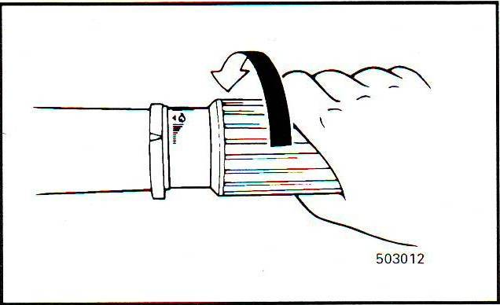
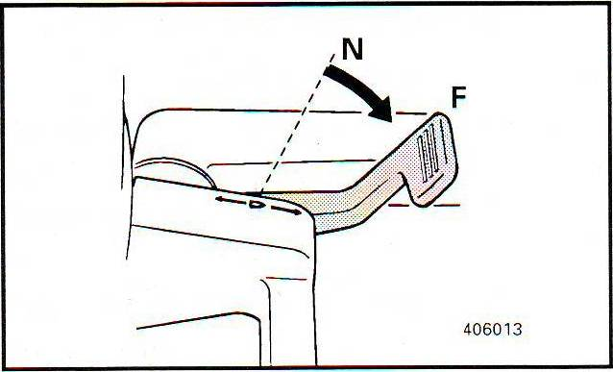
1. थ्रॉटल को पूरी तरह बंद की स्थिति में सेट करें।
फोरवर्ड
2. आगे की ओर शिफ्ट करें।
3. गति बढ़ाने के लिए थ्रॉटल को खोलें।

Slide 48
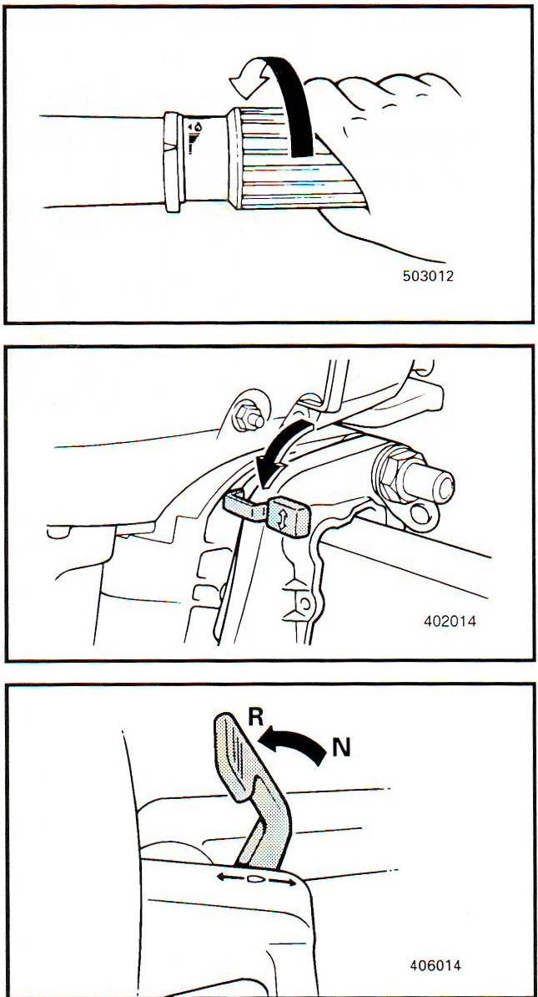
रिवर्स
1. थ्रॉटल को पूरी तरह से बंद स्थिति में सेट करें।
2. टिल्ट लॉक लीवर को लॉक करें ।
3. रिवर्स में शिफ्ट करें।
4. गति बढ़ाने के लिए थ्रॉटल खोलें।

Slide 49
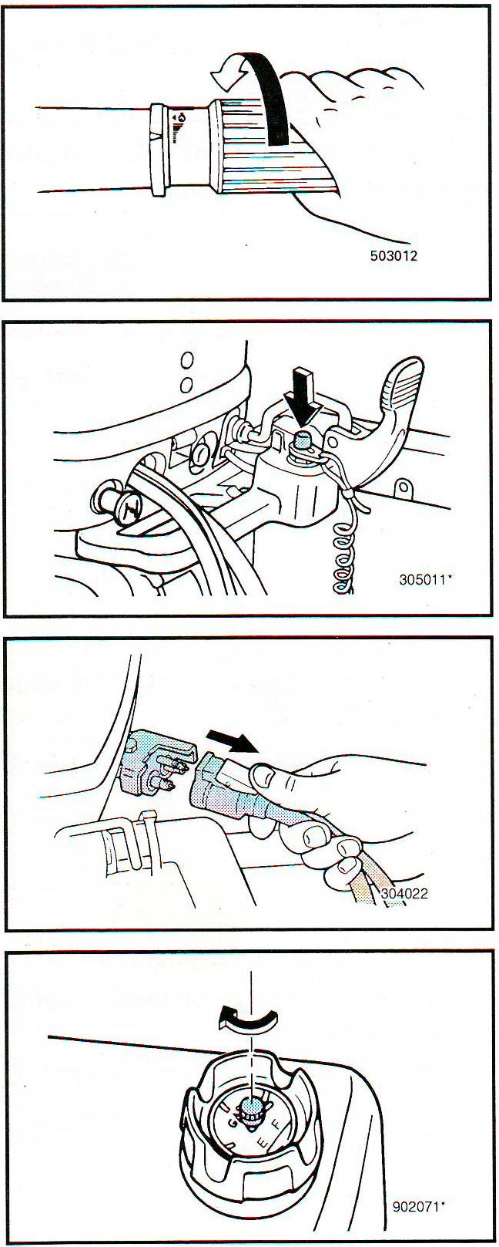
1. इंजन को कुछ मिनट तक सामान्य गति पर चलाएं।
इंजन बंद करना
2. इंजन स्टॉप बटन दबाएँ।
3. तेल जॉइंट को अलग करें।
4. एयर वेंट स्क्रू को कसें।

Slide 50
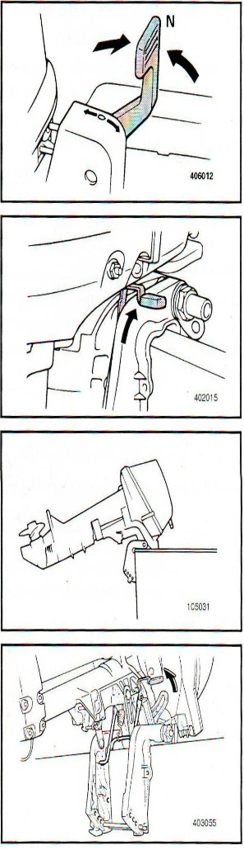
1. न्यूट्रल पर शिफ्ट करें ।
इंजन को टाईलिंग- अप करना
2. तेल जॉइंट हटाएँ।
3. टिल्ट लॉक लीवर को रिलीज में रखें।
4. इंजन को पूरी तरह से ऊपर झुकाएं।

Slide 51
समीक्षा
अब आप जान चुके है कि -
आईआरबी और ओबीएम क्या है?
आईआरबी के क्या लाभ हैं?
क्या करें और क्या न करें ।
ध्यान में रखने योग्य बातें ।

Slide 52


कोई प्रश्न?

Slide 53
मूल्यांकन
प्रश्न 1) नाव के बायीं ओर को क्या कहा जाता है?
पोर्ट साइड ।
प्रश्न 2) कार्बोरेटर में कम तेल या कोई तेल नहीं है?
आपूर्ति नली की जाँच करें ।
रिसाव की जाँच करें ।
यदि तेल मिश्रण सही नहीं है ।

Slide 54

धन्यवाद

